Slide 1
Толерантность или учимся сочувствовать

Slide 2
«Люди, каждый день окунайтесь в источник человечности».
Ромен Ролан

Slide 3
Толерантность (от латинского слова tolerantia) - терпение

Slide 4
Какие качества присущи толерантному человеку:
терпимость (умение спокойно и без вражды относиться к словам, мыслям и поступкам других людей)
справедливость
совесть (чувство ответственности за своё поведение; оценка своих поступков)
сострадание
уважение себя, мнений и поступков других людей
сдержанность (отсутствие агрессии)
прощение
милосердие (учитывать настроение окружающих)
уважение прав своих и другого человека
великодушие
отсутствие оскорблений и не унижений по отношению к другим
негативное отношение к насилию и агрессии в любой форме
отсутствие ненависти, зависти и призрения

Slide 5
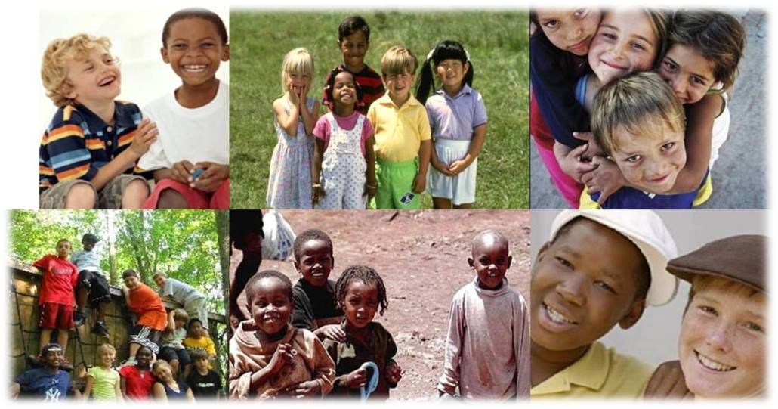
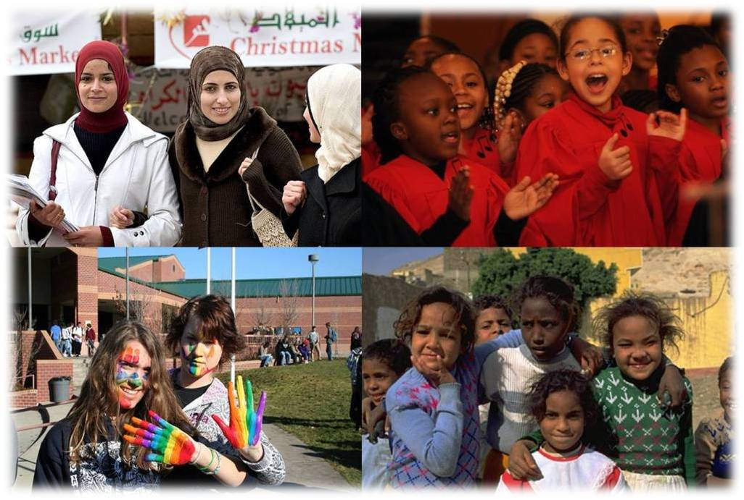

Slide 6
Дома со связкой
баранок

Slide 7
Дома со связкой
баранок
Мамина вазочка
склеилась

Slide 8
Дома со связкой
баранок
Оказалась на
Северном полюсе
Мамина вазочка
склеилась

Slide 9
Очутилась дома
(после Северного
Полюса)
Дома со связкой
баранок
Оказалась на
Северном полюсе
Мамина вазочка
склеилась

Slide 10
Очутилась дома
(после Северного
Полюса)
Дома со связкой
баранок
Получила все игрушки
на свете
Оказалась на
Северном полюсе
Мамина вазочка
склеилась

Slide 11
Очутилась дома
(после Северного
Полюса)
Дома со связкой
баранок
Получила все игрушки
На свете
Оказалась на
Северном полюсе
Мамина вазочка
склеилась

Slide 12
Очутилась дома
(после Северного
Полюса)
Дома со связкой
баранок
Получила все игрушки
На свете
Оказалась на
Северном полюсе
Возвращение игрушек
в магазин
Мамина вазочка
склеилась

Slide 13
Очутилась дома
(после Северного
Полюса)
Дома со связкой
баранок
Получила все игрушки
на свете
Оказалась на
Северном полюсе
Возвращение игрушек
в магазин
Мамина вазочка
склеилась

Slide 14
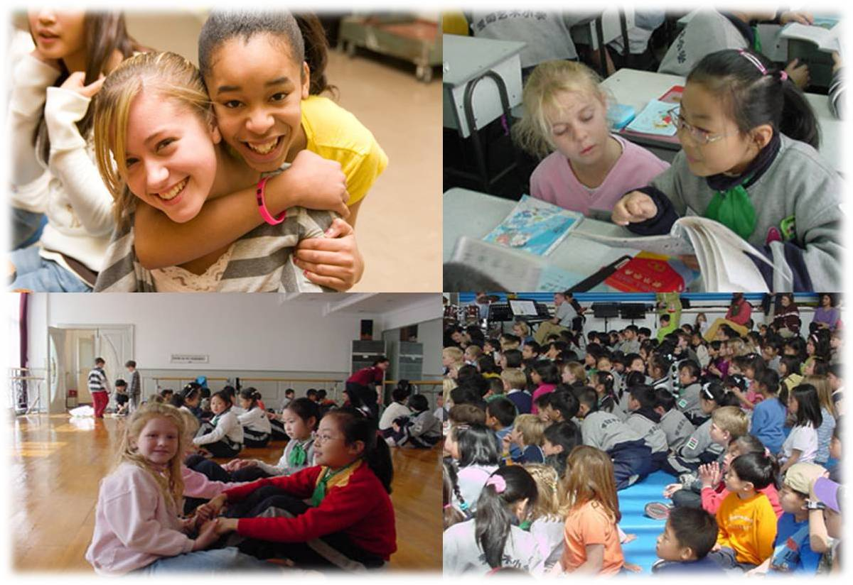
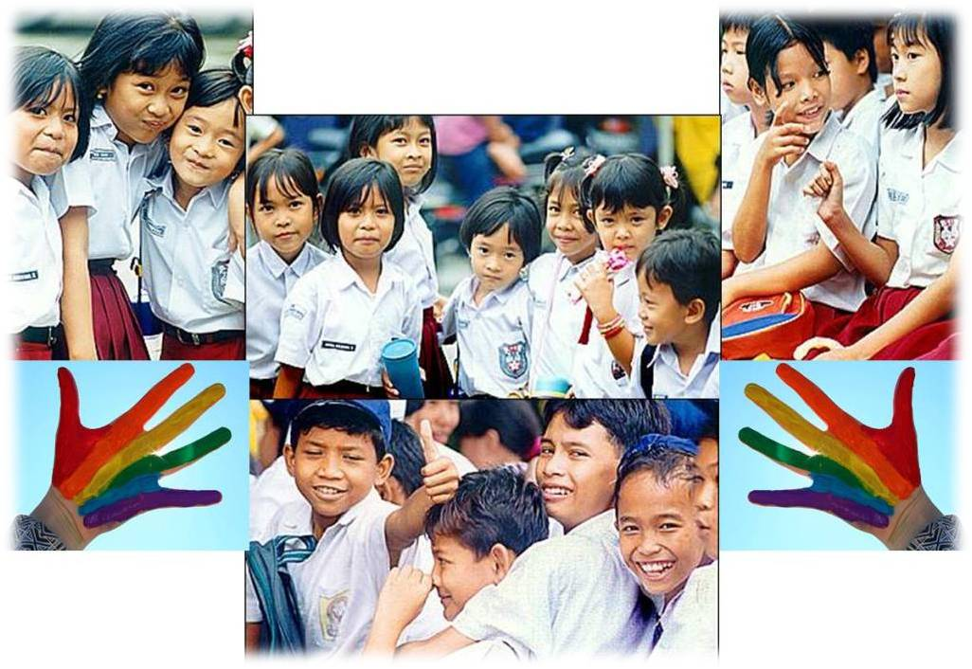
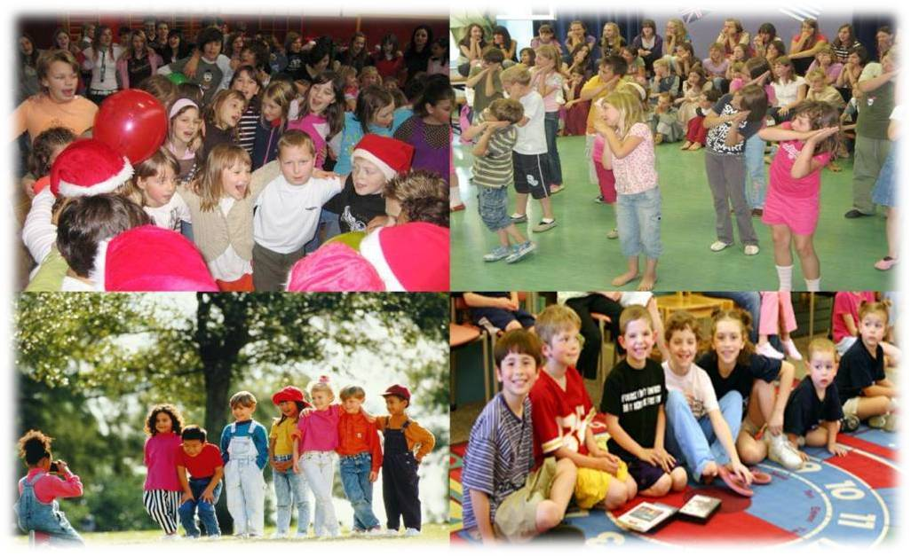
Все – мы разные, все мы – равные!
(работа в группах)

Slide 15
Три группы:
Группа. СЛАБОВИДЯЩИЕ ЛЮДИ
Группа. СЛАБОСЛЫШАЩИЕ ЛЮДИ
Группа. ЛЮДИ, КОТОРЫЕ ПЕДВИГАЮТСЯ НА КОЛЯСКЕ

Slide 16
«Есть превосходные люди, которые невыносимы и есть другие, которые нравятся со всеми недостатками».
французский философ Ф.де Ларошфуко

Slide 17
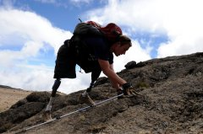
Герои Килимонджаро

Slide 18
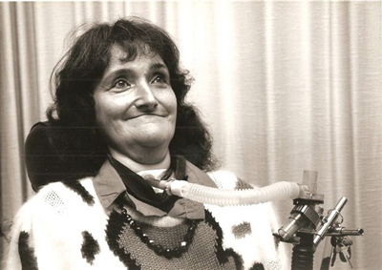
Нина Малер

Slide 19
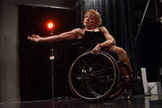
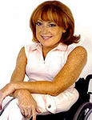
Мэри Верди

Slide 20
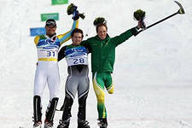
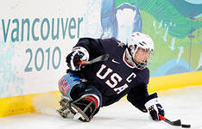
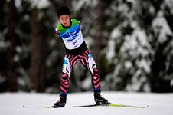
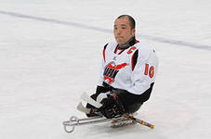
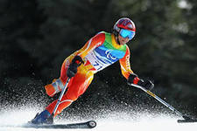
Параолимпийские игры

Slide 21
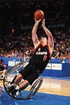

Slide 22
Цветок толерантности
Прощение
Сострадание
Сотрудничество
Толерантность
Уважение прав других
Уважение человеческого достоинства
Принятие другого таким, какой он есть
Милосердие
Уважение прав других

Slide 23
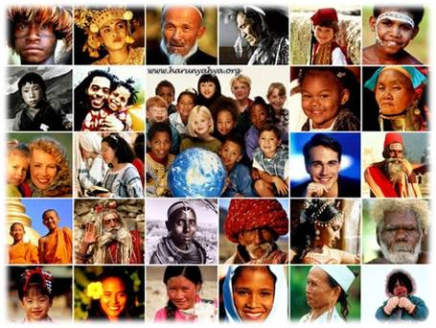
Не оценивайте людей, а цените!

Slide 24
Люди на свет рождаются разными: непохожими, своеобразными.
Чтобы других ты смог понимать, нужно терпенье в себе воспитать.

Slide 26
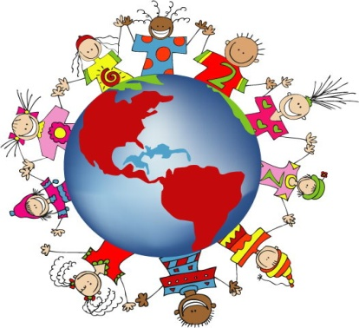
Спасибо за внимание!

